Slide 1
Мастер – класс на тему: «Художественно-эстетическое воспитание дошкольников через создание изделий из фетра».
Муниципальное казенное дошкольное образовательное учреждение
«Детский сад «Сказка» г. Сухиничи
Выполнила: воспитатель
МКДОУ «Детский сад «Сказка»
Мелащенко Л.Н.

Slide 2
Цель и задачи. Актуальность.
Цель: научить педагогов создавать цветы из фетра для развития художественно-эстетического воспитания дошкольников.
Задачи:
познакомить с фетром и технологией работы с ним;
научить делать простейшие цветы из фетра;
развивать творческие способности;
воспитывать эстетический вкус, желание доставить радость себе и окружающим.
Актуальность. Изготовление цветов из фетра относится к ручному труду, развивающему не только абстрактное, расширенное мышление, усидчивость и терпение, мелкую моторику, но и многое другое. Ручной труд
очень кропотливый, требующий от желающих научиться этому
мастерству, выдержки, терпению, умению добиваться своей цели,
прилагая к этому максимум труда и желания. Все это позволяет
научить детей правильно организовать работу своего ума,
выявить особые способности детей.

Slide 3
Почему фетр?
Фетр - это довольно плотный нетканый материал, полученный путём термической обработки и валяния шерсти, пуха животных и некоторых других материалов. Фетр (или войлок) используется для изготовления валенок, шляп, а также самых разнообразных игрушек и поделок.
Основные преимущества фетра:
Экологичность. Этот материал абсолютно безопасен, поэтому широко применяется для изготовления одежды и игрушек.
Натуральность. Некоторые виды фетра можно смело назвать натуральными. Другие виды изготавливаются из синтетических материалов, но по своим качествам и характеристикам они ничуть не уступают натуральным.
Простота и удобство в работе. С фетром невероятно удобно работать. Материал прекрасно режется, клеится, достаточно легок в шитье, не обсыпается по краям, сгибается в любом направлении. Он прочен и долговечен.
Изделия из фетра недорогие. Потратив небольшую сумму, вы сможете смастерить нечто красивое и оригинальное.
Разнообразие цветов материала позволяет изготавливать яркие и
интересные изделия, которые точно понравятся всем.
Тактильные ощущения. Фетр приятен на ощупь: ворсистый, мягкий и теплый.

Slide 4
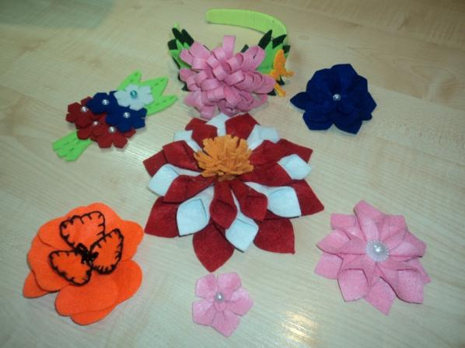
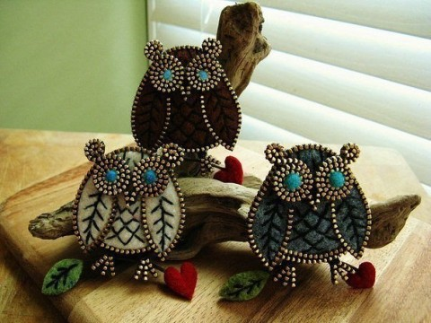
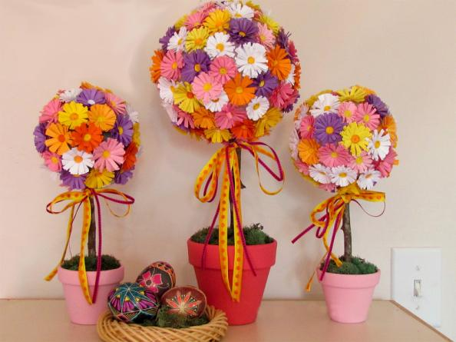
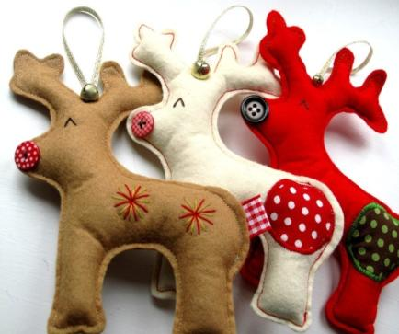
Изделия из фетра.

Slide 5
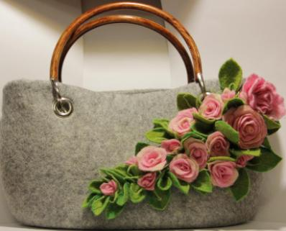
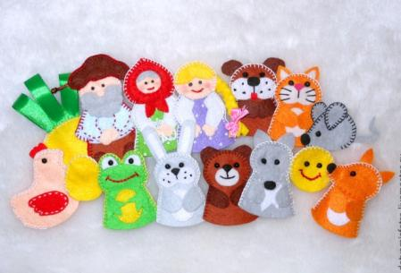
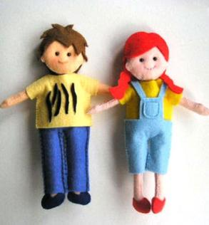
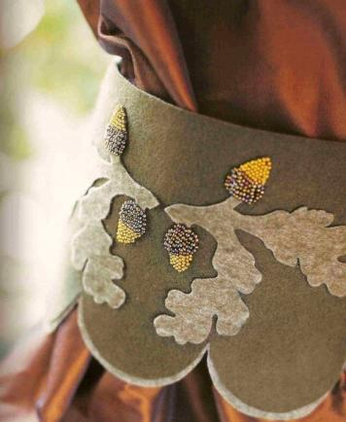
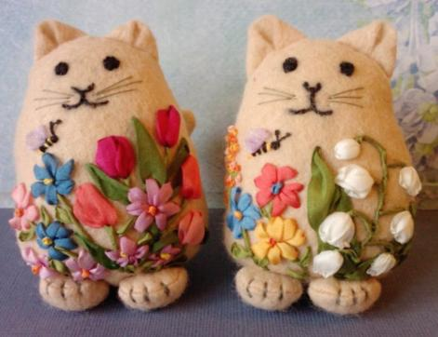
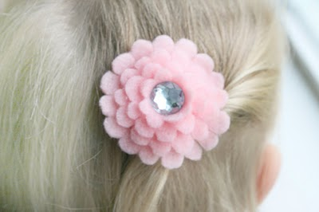
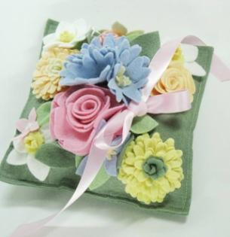
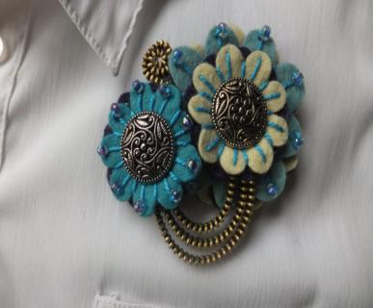

Slide 6
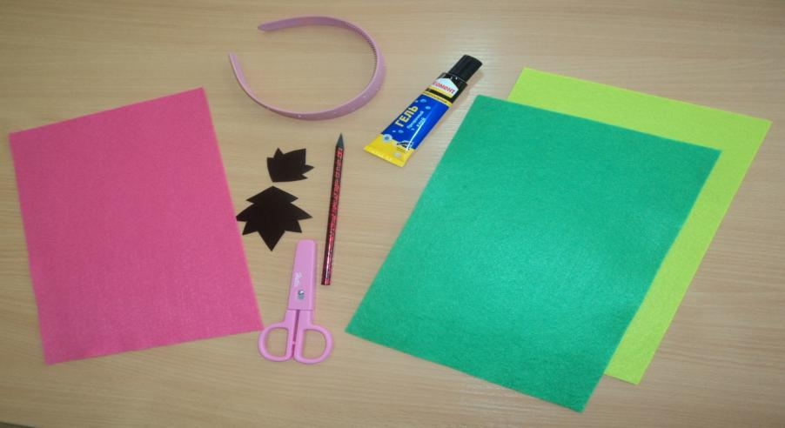
Вам понадобится:
Фетр трех цветов: розовый, зеленый, салатовый;
ножницы;
клей-гель прозрачный или клеевой пистолет;
карандаш;
шаблоны листочков;
ободок;
декоративное украшение (божья коровка).

Slide 7
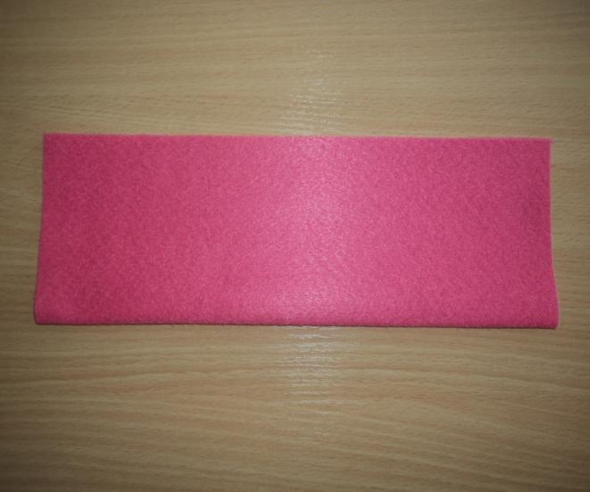
Изготовление хризантемы :
Берем лист розового фетра и делим его
пополам.

Slide 8
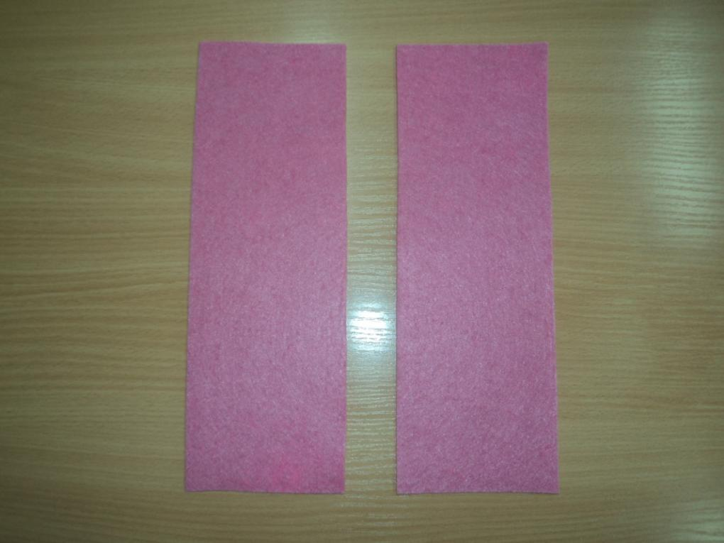
Для работы нам понадобится 1/2 часть
листа фетра.

Slide 9
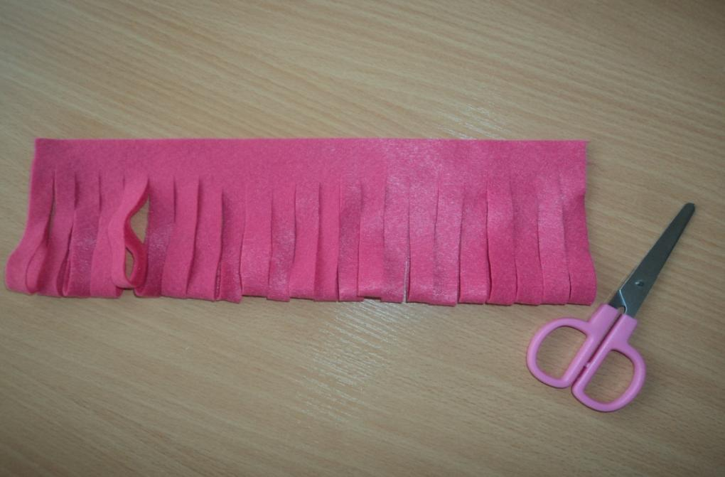
Складываем ленту вдоль пополам (можно прошить
по краю швом «вперед иголку»). Затем по
всей длине делаем надрезы на одинаковом
расстоянии друг от друга.

Slide 10
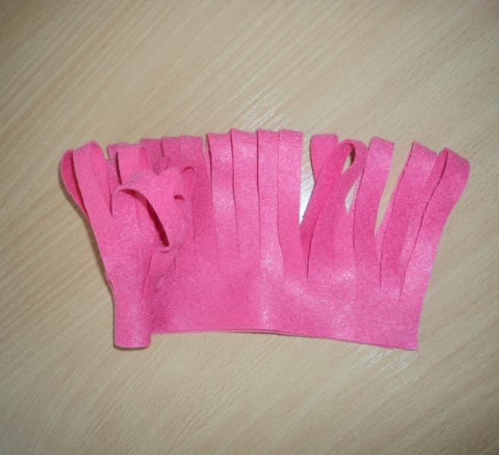
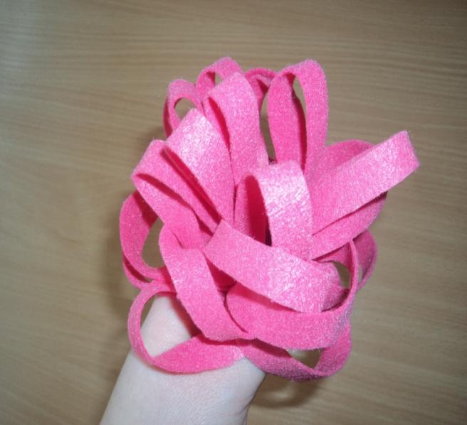
Закручиваем ленту в спираль. Получился цветок.

Slide 11
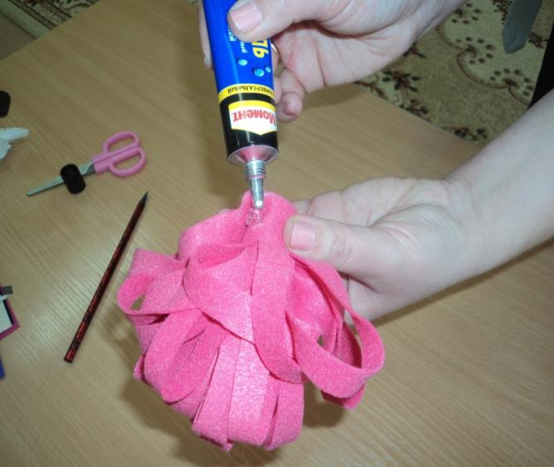
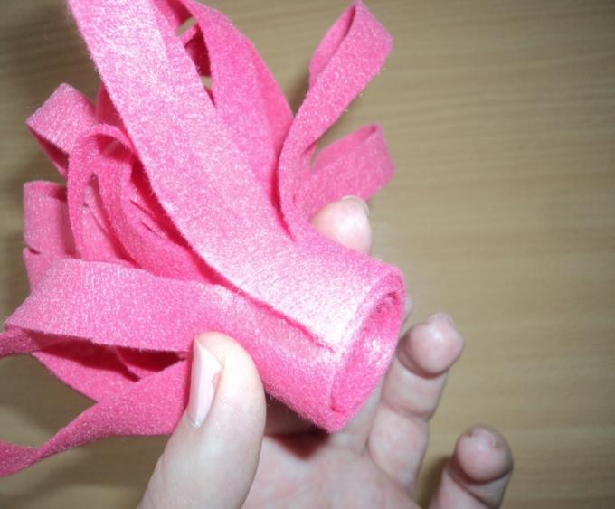
Приклеиваем кончик цветка к основе (можно
прошить цветок снизу, закрепив полученную
спираль).

Slide 12
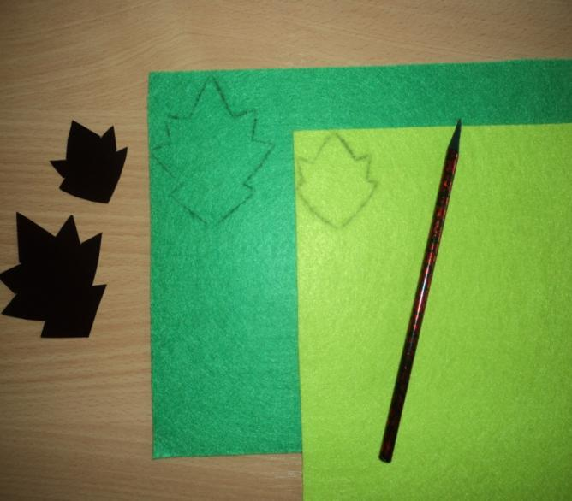
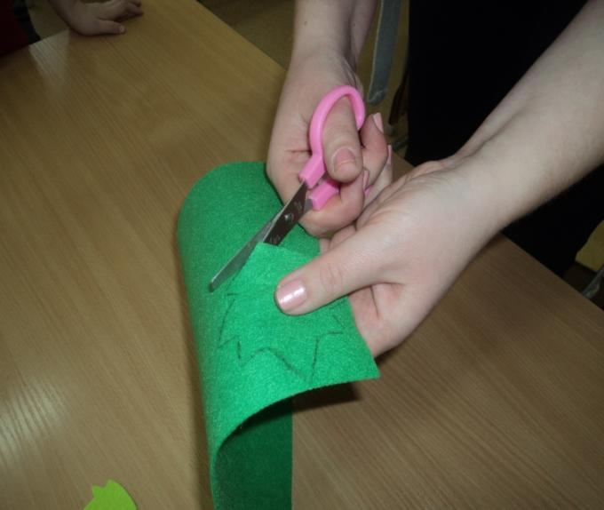
Обводим шаблоны листочков при помощи карандаша
(можно использовать гелиевую ручку светлого тона)
на зеленом и салатовом листах фетра.
Вырезаем из фетра листочки.

Slide 13
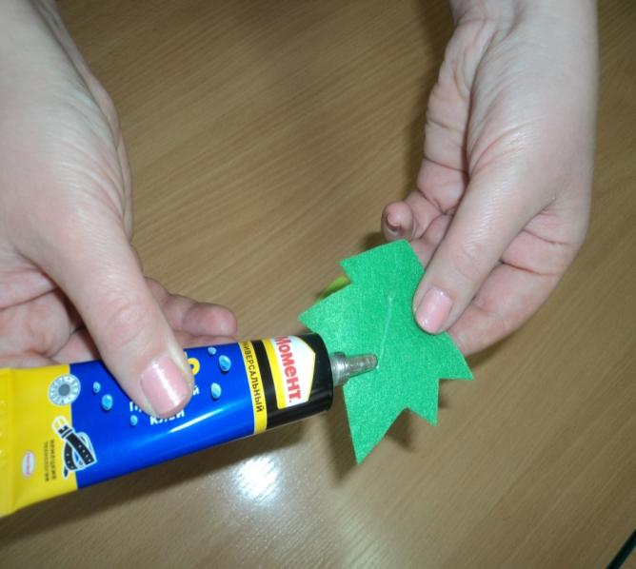
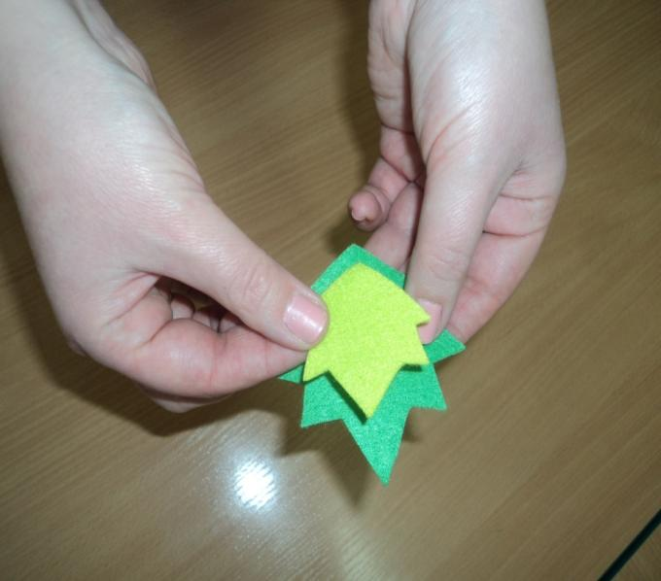
Приклеиваем листочки друг к другу.

Slide 14
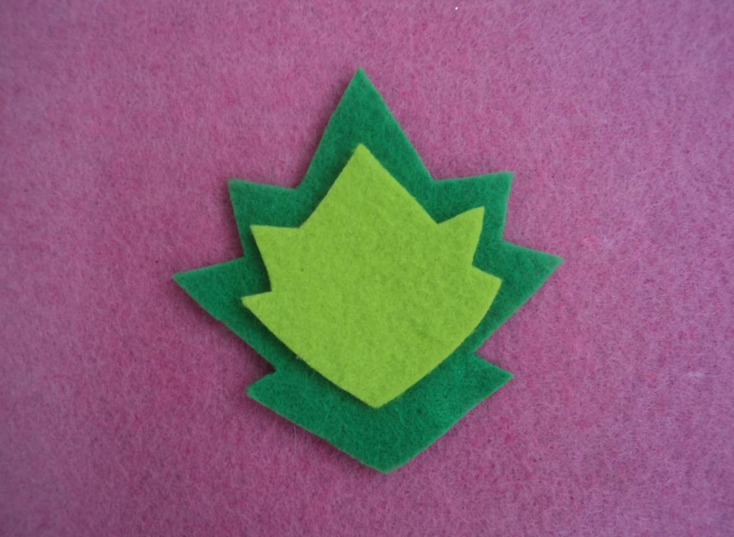
Получился вот такой листочек.

Slide 15
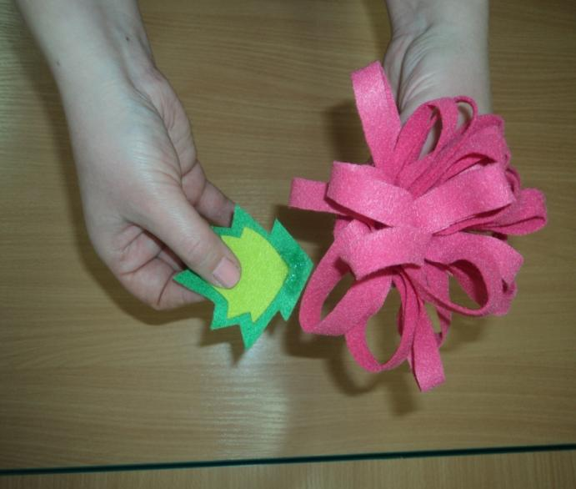
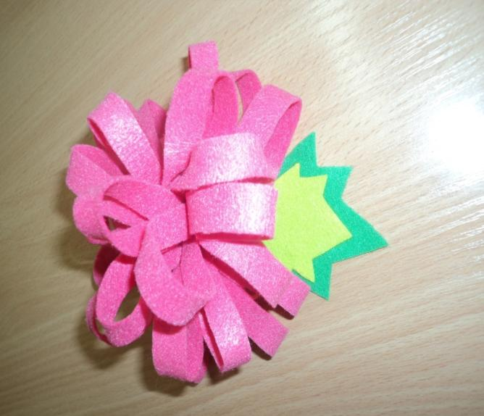
Приклеиваем листочек снизу к цветку.

Slide 16
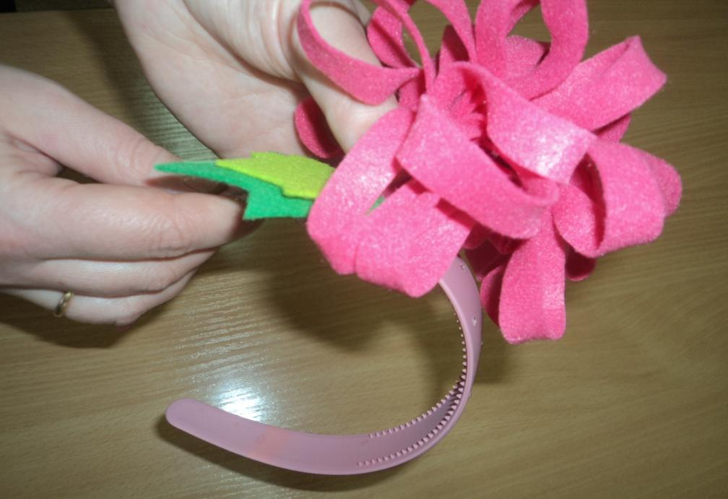
Крепим украшение на ободок – и стильная вещица готова.
Можно приклеить на листочек какое-нибудь
декоративное украшение (бабочку, пчелку, божью
коровку), которое придаст неповторимость и
оригинальность сделанному собственными
руками произведению искусства.

Slide 17
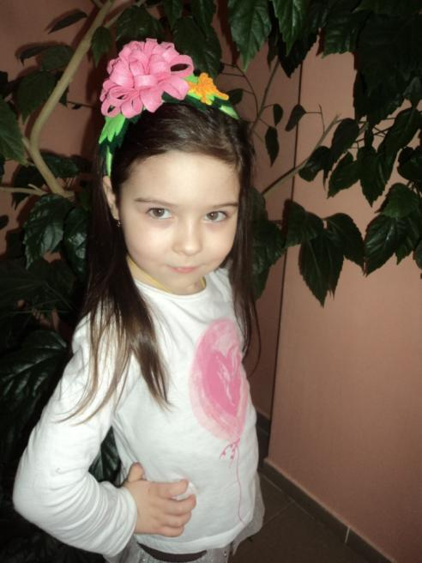
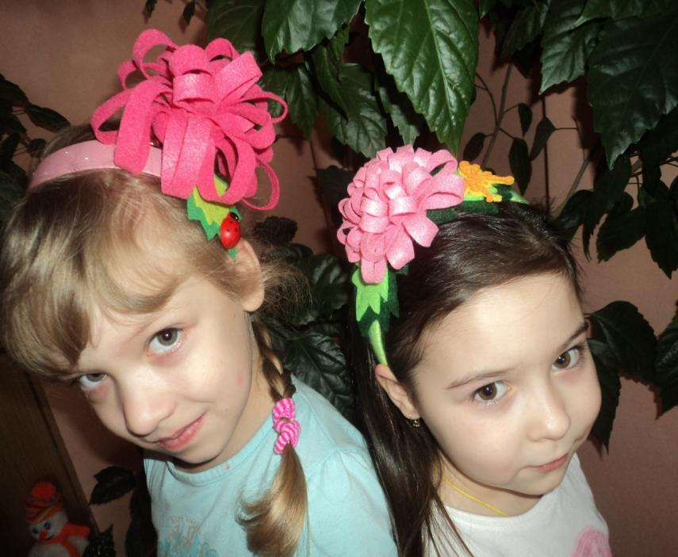
Где купили, вы скажите,
Этот розовый цветок?
Что вы, сделала сама я
Этот славный ободок!

Slide 18
Спасибо за внимание!
Желаю Всем удачи и творческих успехов!

